Slide 1


Algoritmo implementado para reducción del acoso en las calles de Medellín

Slide 2
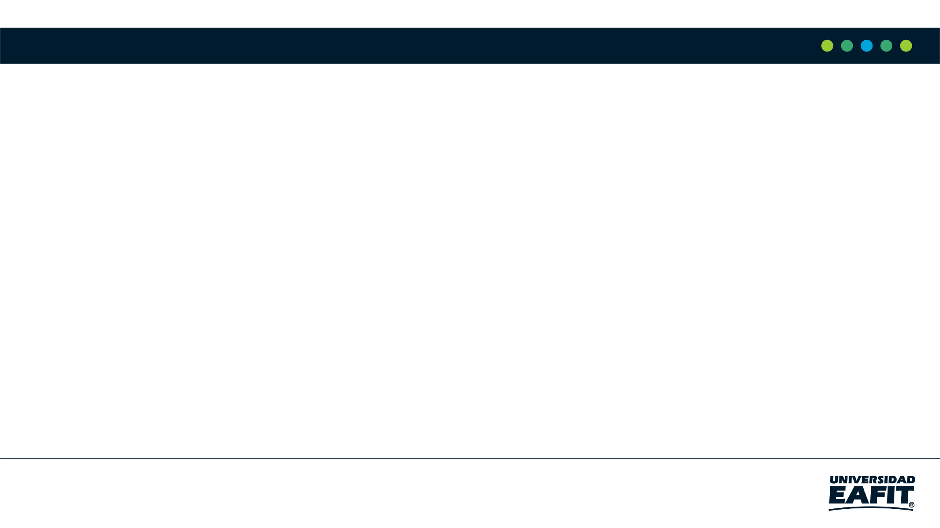
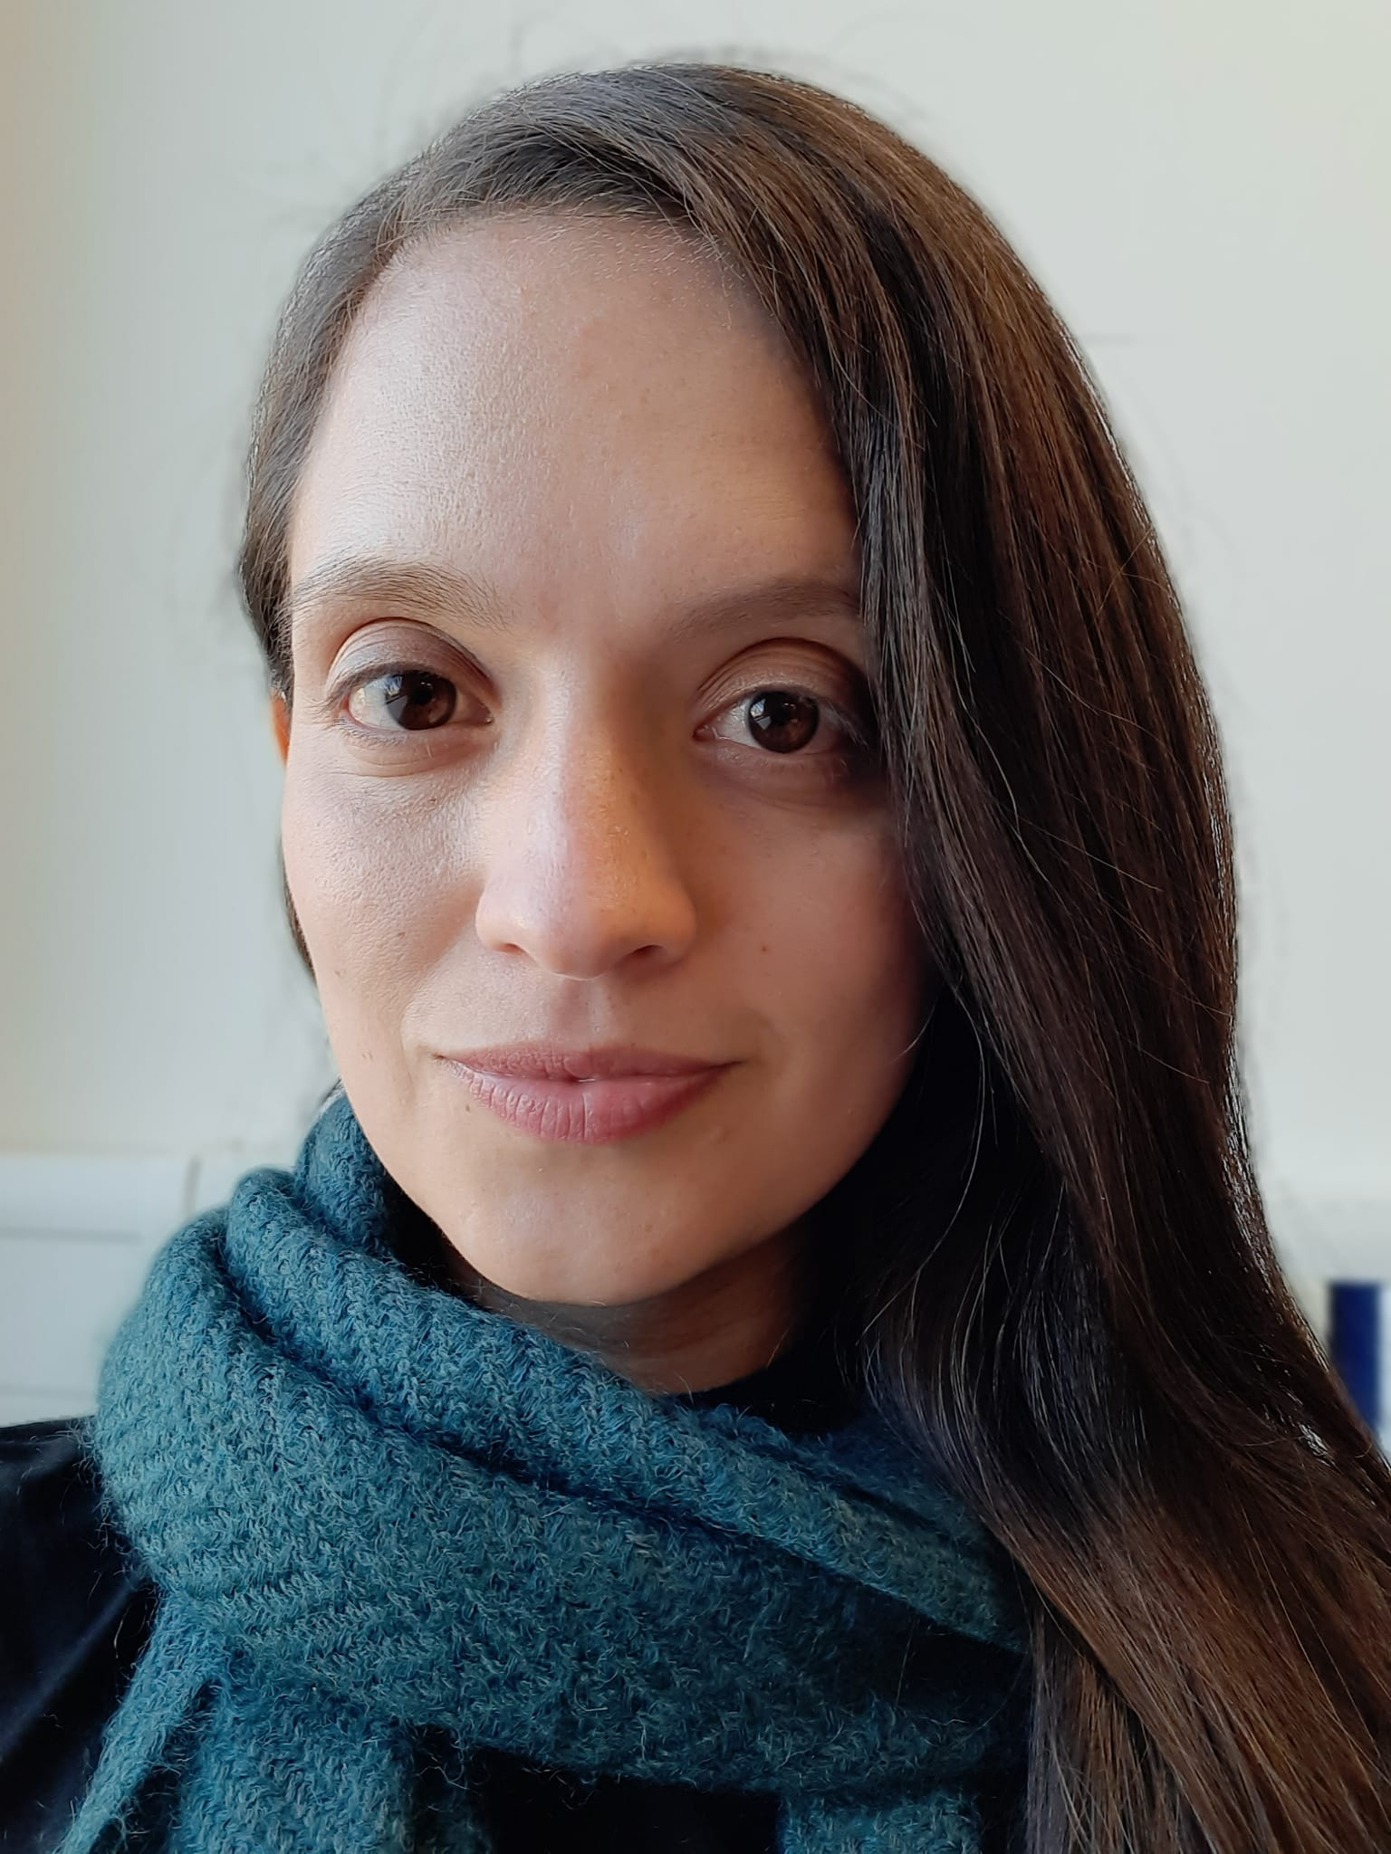

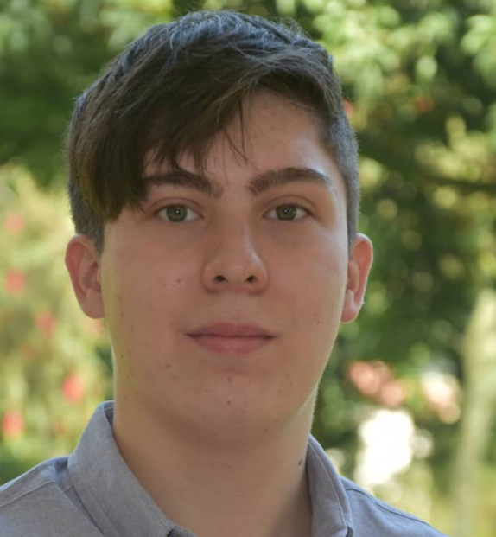
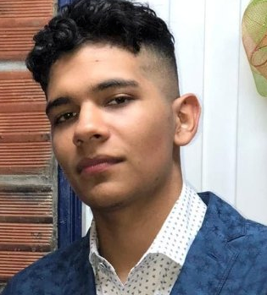
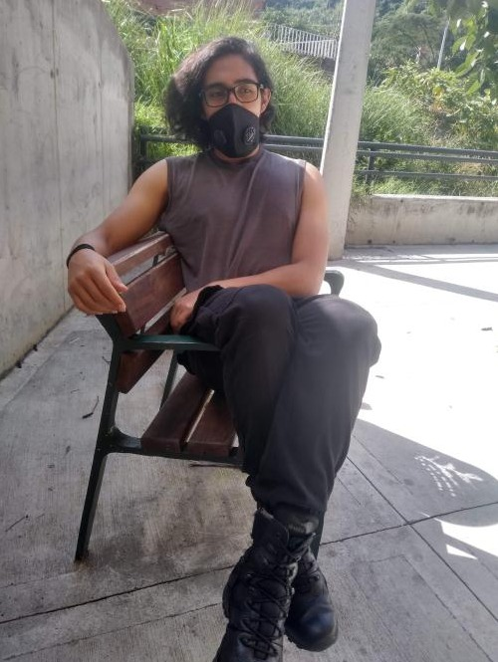

Presentación del equipo
Alejandro Restrepo
Investigación de la aplicación
Juan Muñoz
Depuración del código
Andrea Serna
Revisión de la literatura
Brayan Álvarez
Codificación
Mauricio Toro
Preparación de los datos
http://github.com/JuanJMunozG/proyecto/

Slide 3
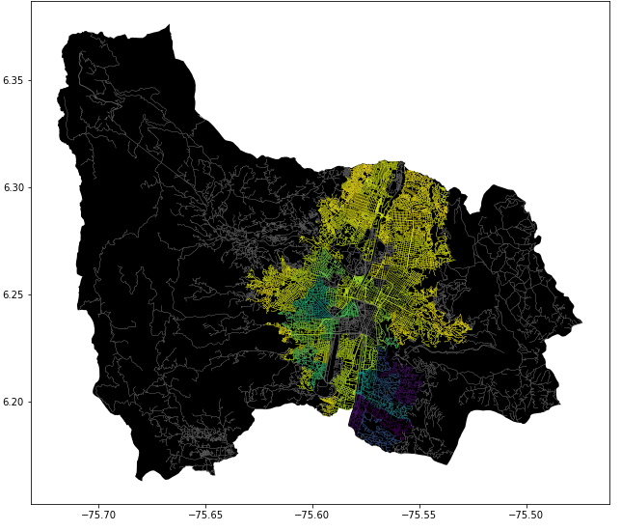
Planteamiento del problema
Algoritmo del camino más corto restringido
Calles
de Medellín, Origen y Destino
El más camino más corto
restringido

Slide 4
Primer algoritmo
Dijkstra
r
Calles
de Medellín, Origen y Destino
El camino más corto sin superar un riesgo medio ponderado de acoso r

Slide 5
Segundo algoritmo
Dijkstra
d
Calles
de Medellín, Origen y Destino
Ruta con el menor riesgo promedio ponderado de acoso sin superar una distancia d

Slide 6
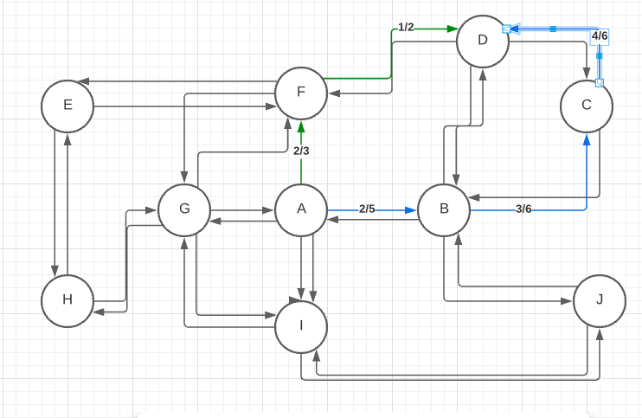

Explicación del algoritmo
Dijkstra
En la grafica se puede ver como mediante el algoritmo se llega de un punto a otro (A al D) por dos caminos diferente el azul representa el camino con mayor acoso y el verde el camino mas corto con menor acoso

Slide 7
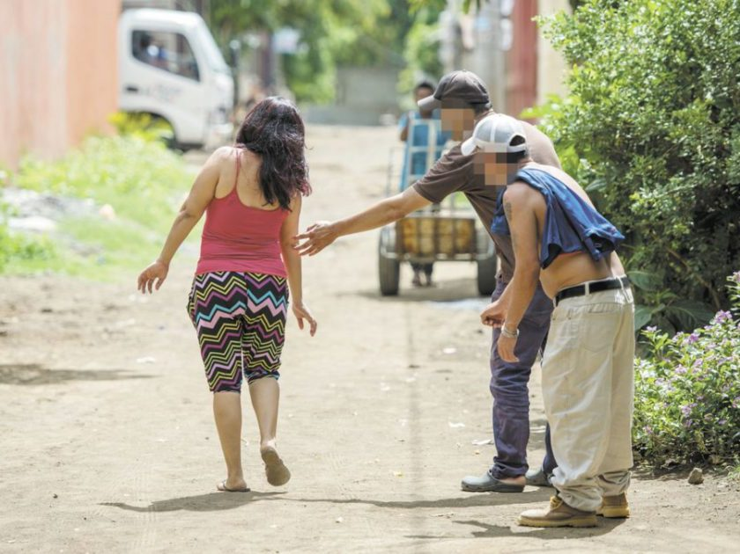
Complejidad del algoritmo
 | Complejidad temporal | Complejidad de la memoria
Dijkstra | O(|E|+|V|⋅log(|V|)) | O(|E|⋅log(|V|))
.
Complejidad en tiempo y memoria del alogoritmo Dijkstra. El algoritmo Dijkstra vamos a calcular la distancia mínima con menor acoso entre A y el nodo destinado. Con la misma complejidad encontraremos el camino con menor acoso callejero

Slide 8
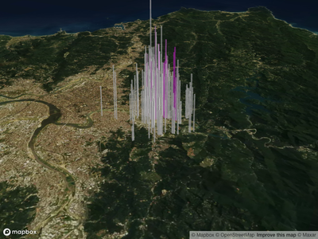
Elementos de uso
.
Dentro del proyecto se plateó el uso de pandas y Geopandas, lo que llevaba a problemas de sobre carga de memoria. Por esto mismo se hizo uso de un lector a tiempo real del CSV y la librería Pydeck para la creación del mapa de una manera palpable.

Slide 9
Resultados del camino más corto
.
Origen | Destino | Distancia más corta (metros) | Sin superar un riesgo promedio ponderado de acoso
Universidad EAFIT | Universidad de Medellín | 6.700 aprox m | 0.84
Universidad de Antioquia | Universidad Nacional | 1.870 aprox m | 0.83
Universidad Nacional | Universidad Luis Amigó | 1000 aprox m | 0.85
Distancia más corta obtenida sin superar un riesgo medio ponderado de acoso r.

Slide 10
Resultados del menor riesgo
Origen | Destino | Riesgo promedio ponderado de acoso | Sin superar una distancia (metros)
Universidad EAFIT | Universidad de Medellín | 0.84 | 5000
Universidad de Antioquia | Universidad Nacional | 0.88 | 7000
Universidad Nacional | Universidad Luis Amigó | 0.83 | 6500
Menor riesgo medio ponderado de acoso obtenido sin superar una distancia d.

Slide 11






Tiempos de ejecución del algoritmo
Tiempos de ejecución
59.30
58.80
57.90

Slide 12
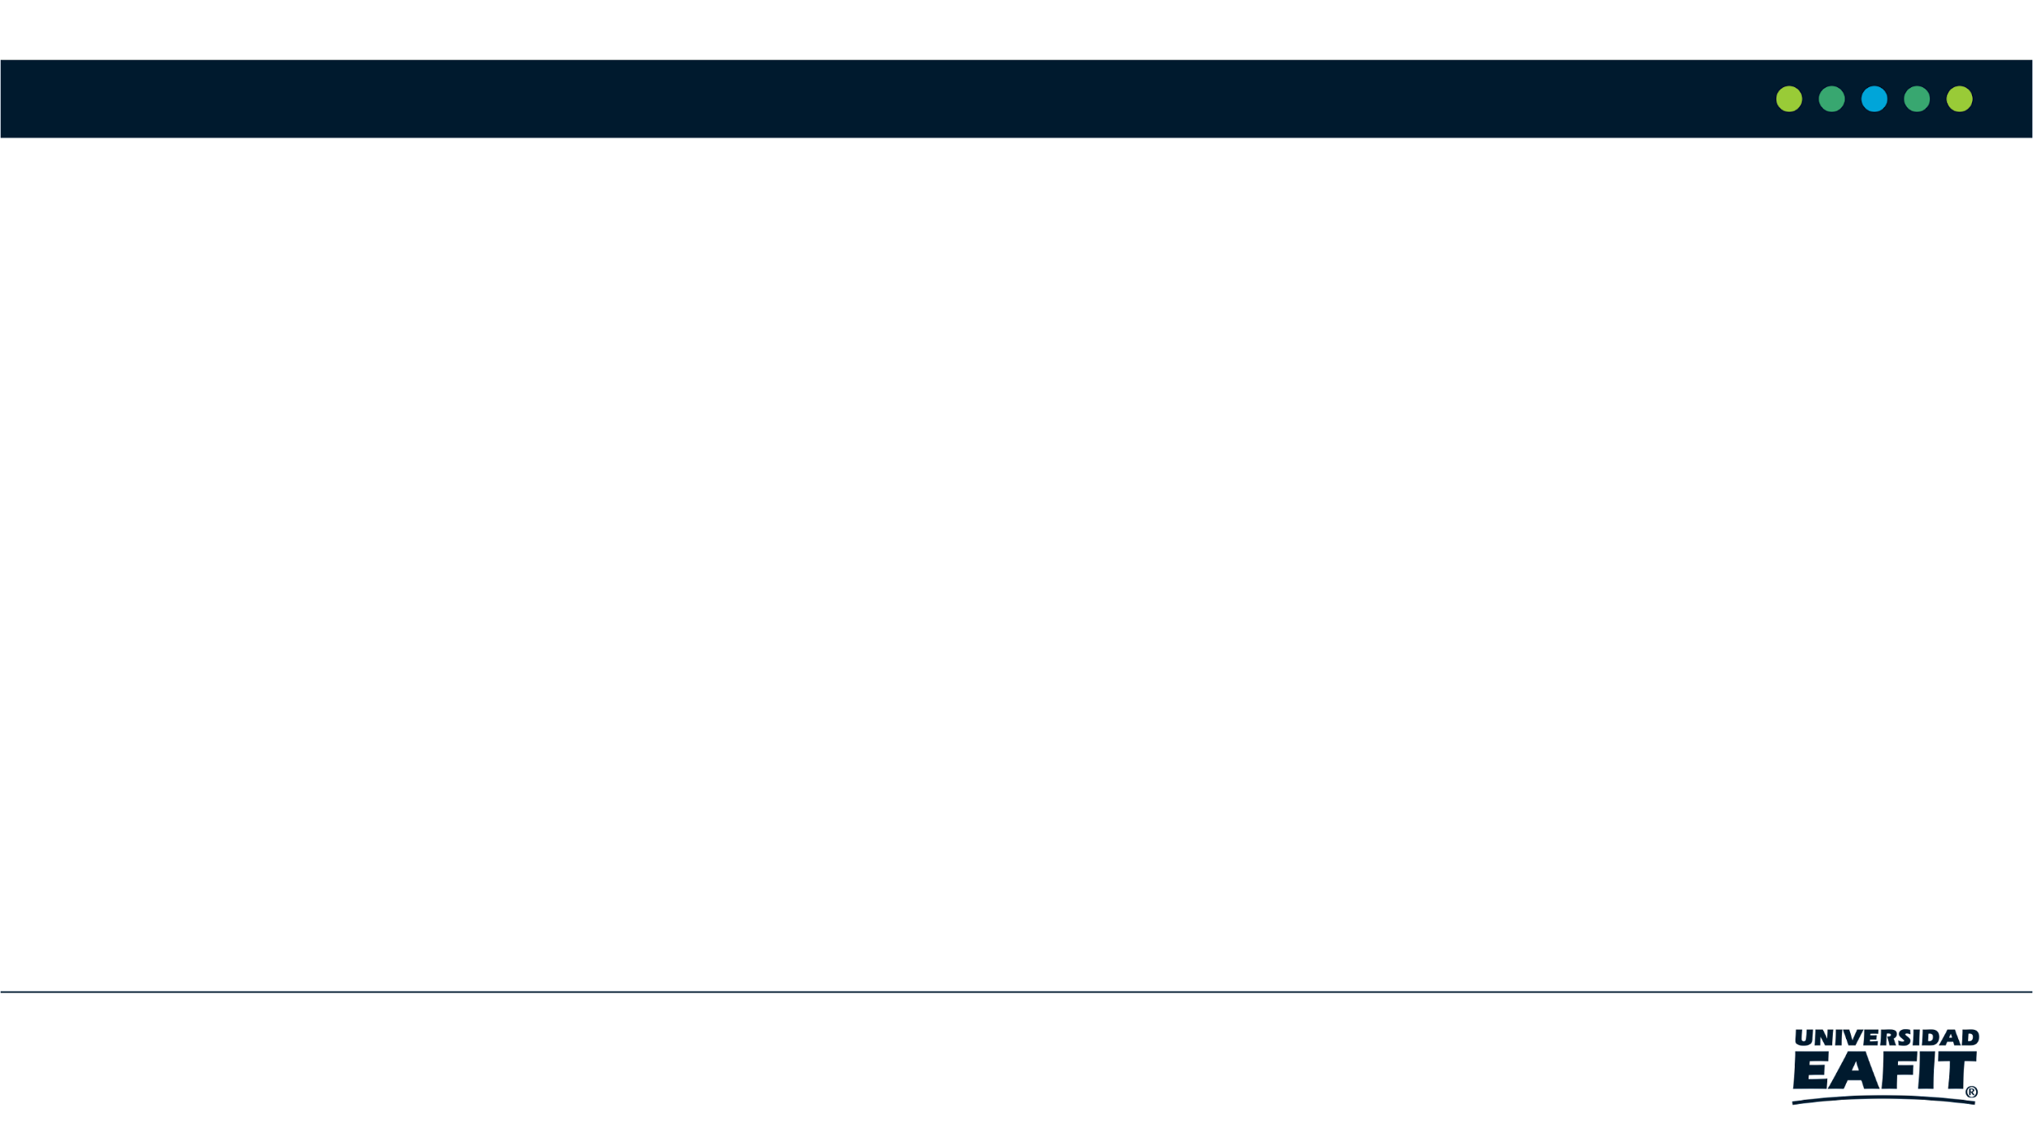
Direcciones de trabajo futuras
Bases de datos
Proyecto 1
Ing. Software
Proyecto 2
Otras variables
Aplicación web
Aplicación web
Incluir ML o VR

Slide 13
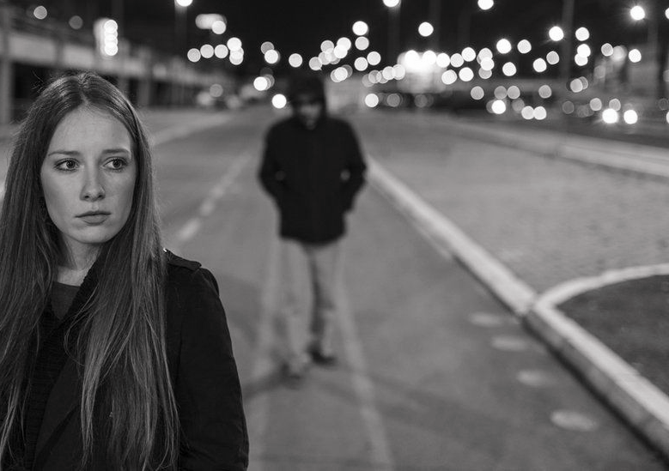
¡GRACIAS!!
Con el apoyo de
Victor Daniel Arango por ayudar en el desarrllo de topicos como la implementacion de algoritmo

